Slide 1
МКДОУ АГО «Ачитский детский сад «Улыбка» – филиал «Уфимский детский сад «Радуга» Тематическая неделя «Дети и труд – рядом идут» (15.01. – 19.01.2018 г.)
п. Уфимский 2018 год

Slide 2
Трудовая деятельность дошкольников
Трудовая деятельность оказывает положительное влияние на физическое развитие детей. Особенно полно это проявляется в ситуации, когда ребенок трудится на свежем воздухе. Труд позволяет развить интеллектуальные и физические способности, а также воспитать нравственность в ребенке. Труд способствует повышению самооценки ребенка, благодаря чему малыш чувствует себя полезным и нужным обществу. Трудясь, ребенок понимает, что вносит свой вклад во что-то общее, радуется полученному результату.
Трудовое воспитание является необходимым, важнейшим условием успешной подготовки детей к жизни в социуме. Дети, воспитанные с ранних лет в труде, отличаются самостоятельностью, организованностью, активностью, опрятностью, умением себя обслужить. Труд это то, что развивает маленького человека, поддерживает его, помогает ему самоутвердиться. Трудовое воспитание в детском саду должно быть одним из ведущих направлений.

Slide 3
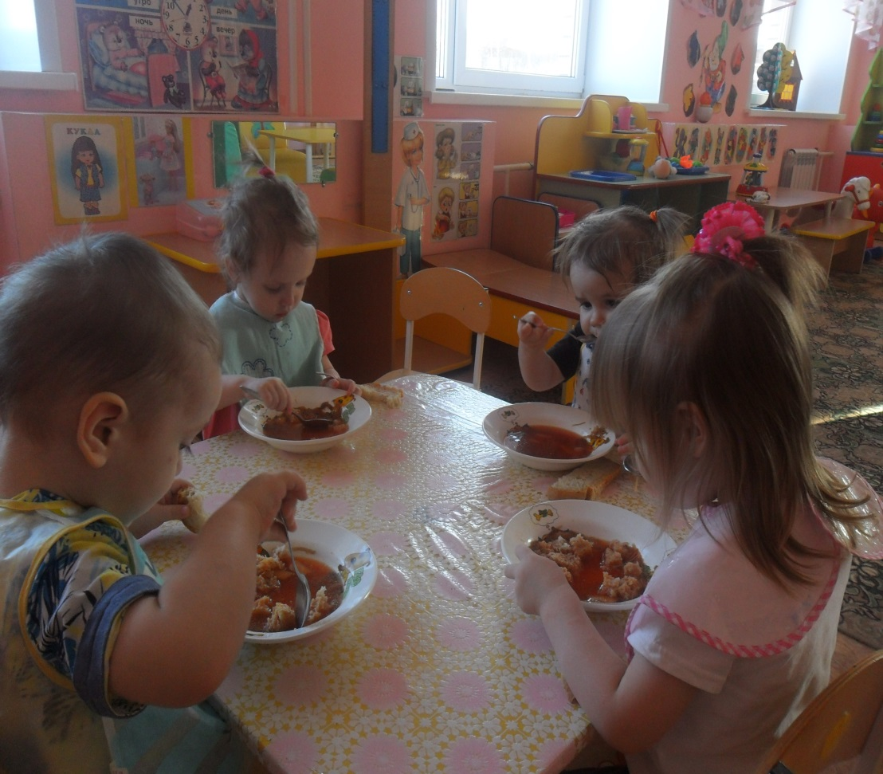
Самообслуживание I группа раннего возраста

Slide 4
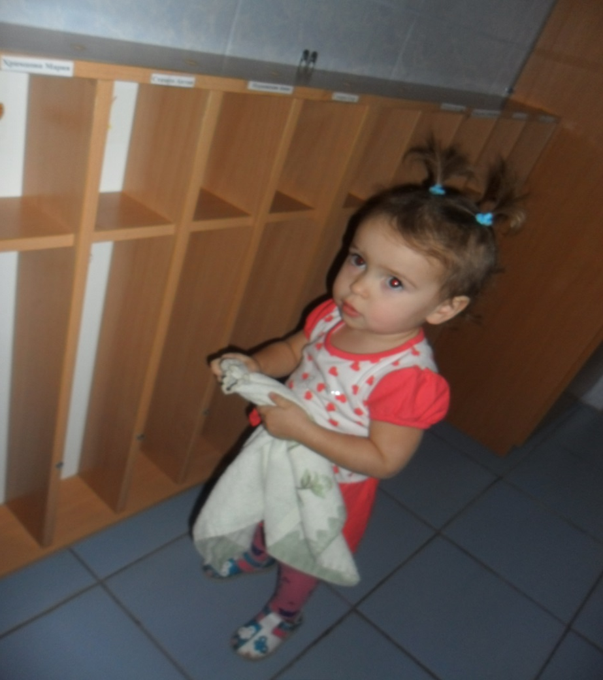
Всё умеем сами I группа раннего возраста

Slide 5
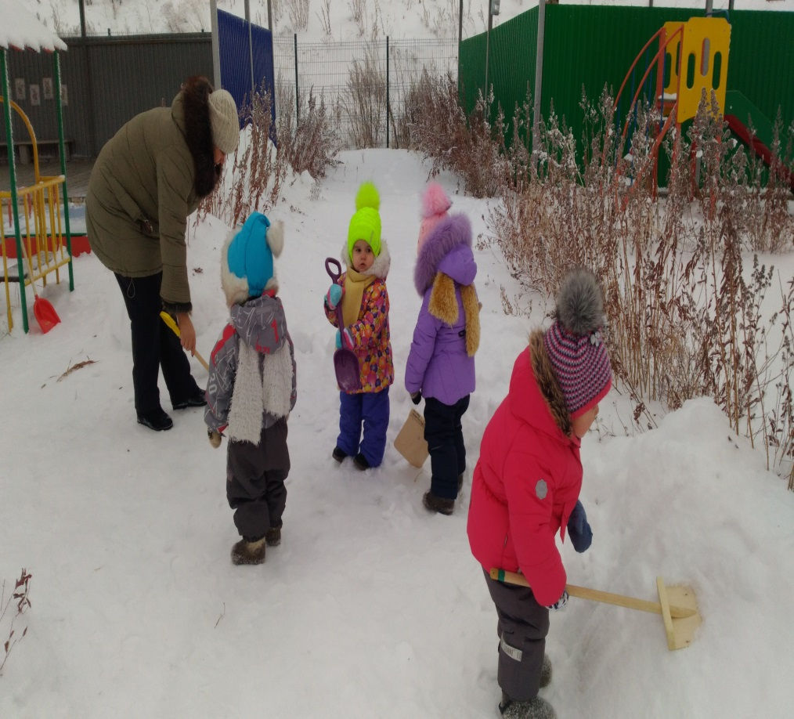
Поможем убрать снег I группа раннего возраста

Slide 6
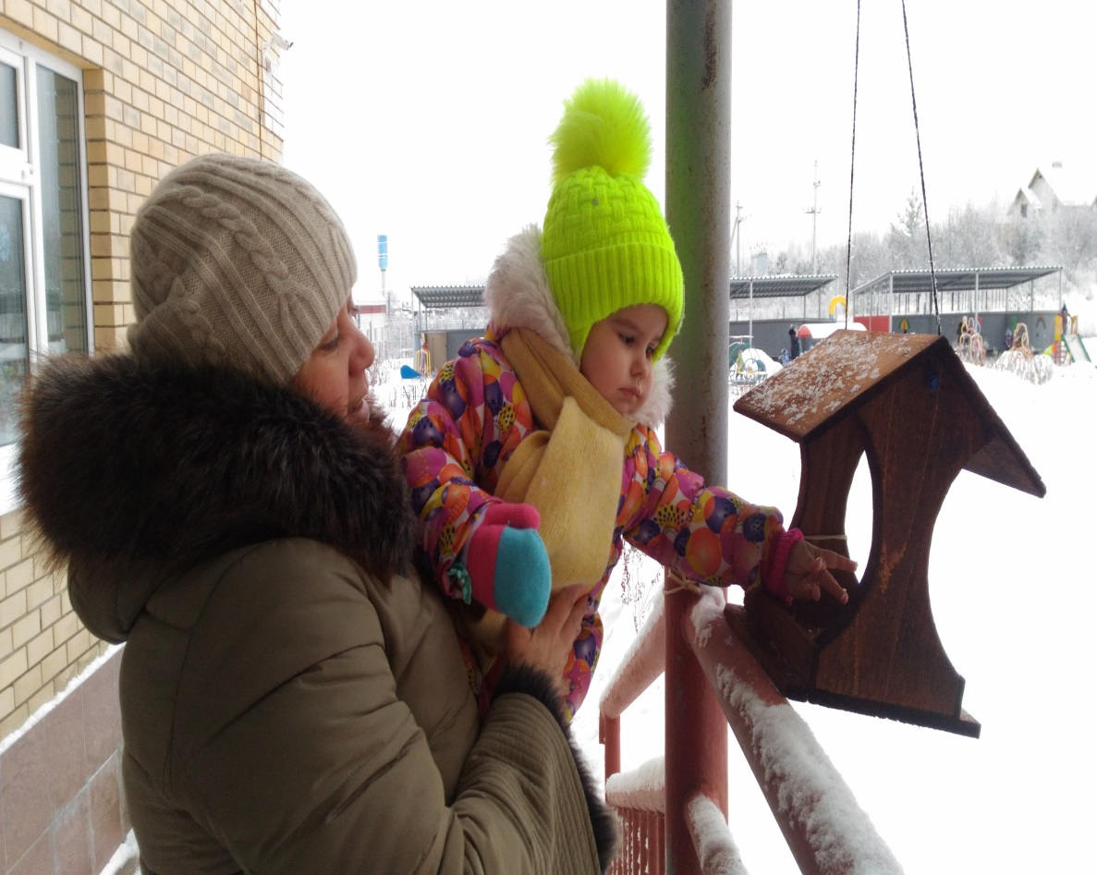
Поможем пернатым друзьям I группа раннего возраста

Slide 7
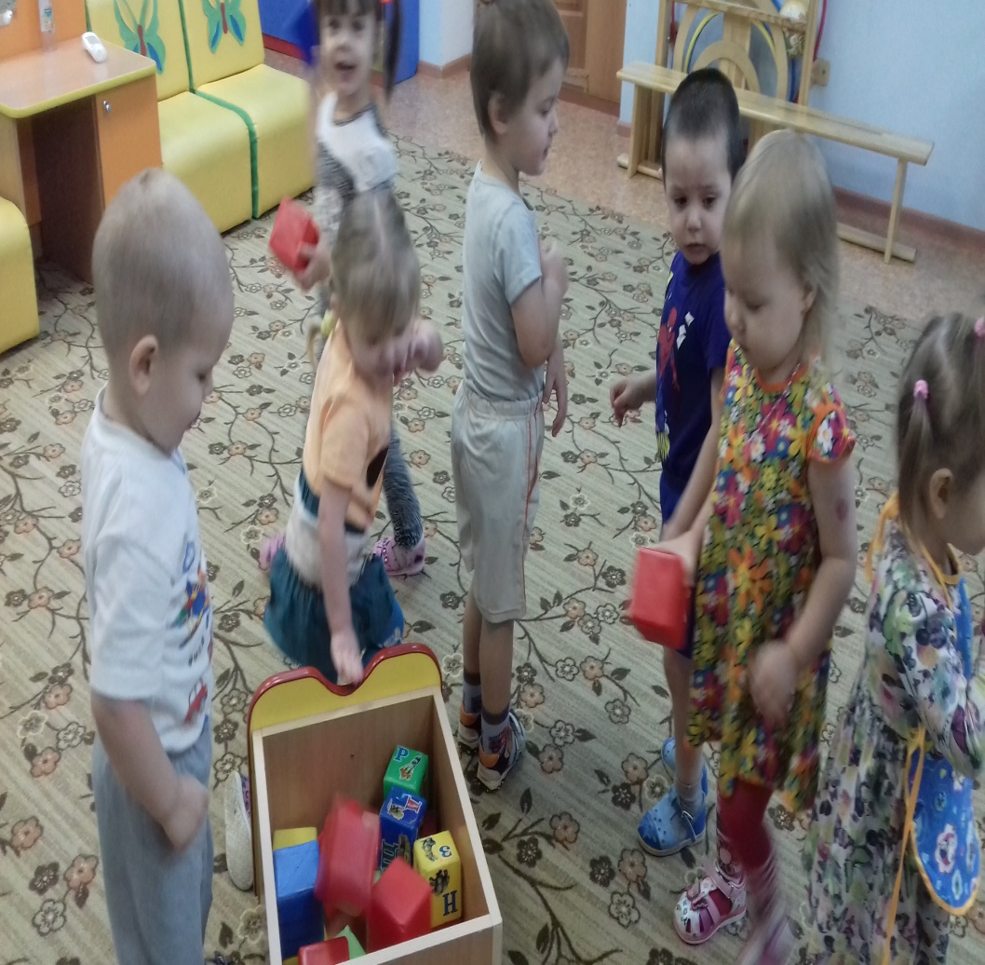
Поручения: убираем строительный материал после игры, протираем столы от пыли. II группа раннего возраста

Slide 8
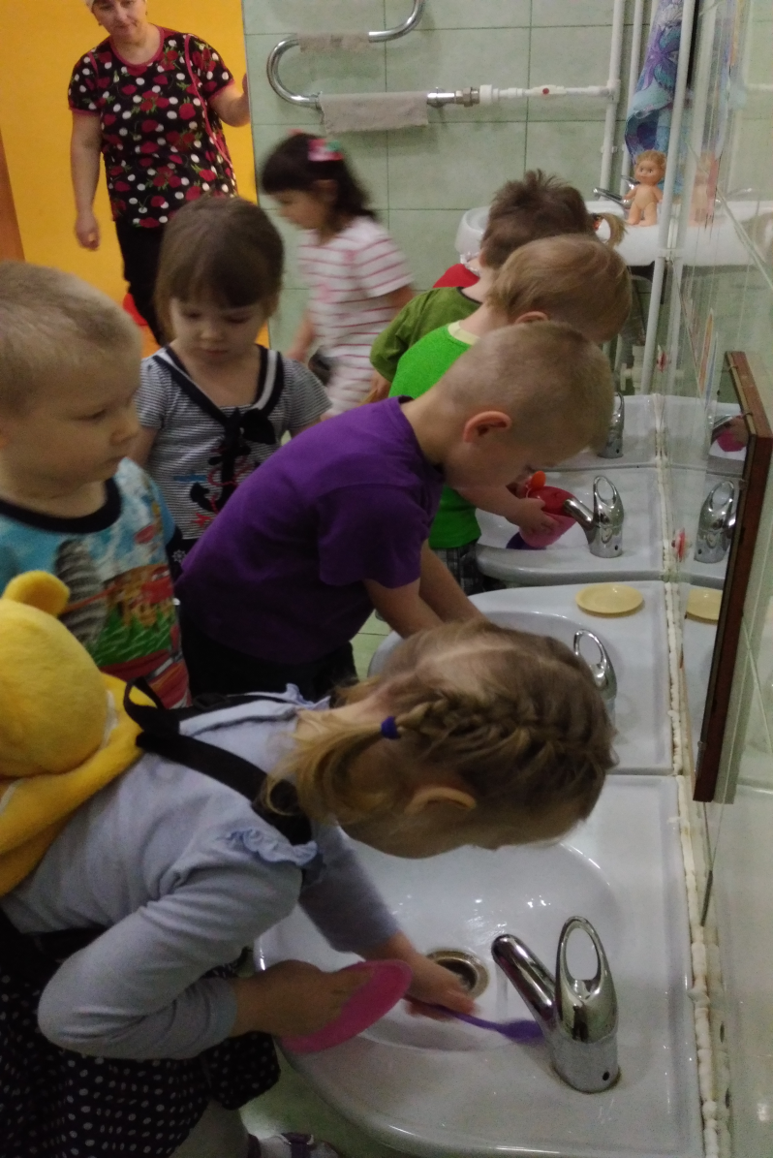
«Чистые тарелки» Поручение – мытье детской посуды младшая группа

Slide 9
Трудовая деятельность на воздухе – очищаем веранду от снега младшая группа

Slide 10
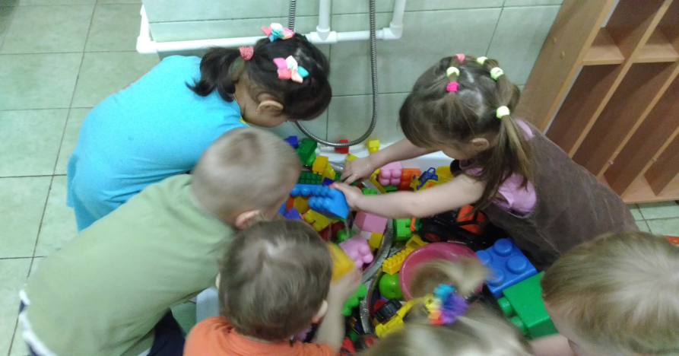
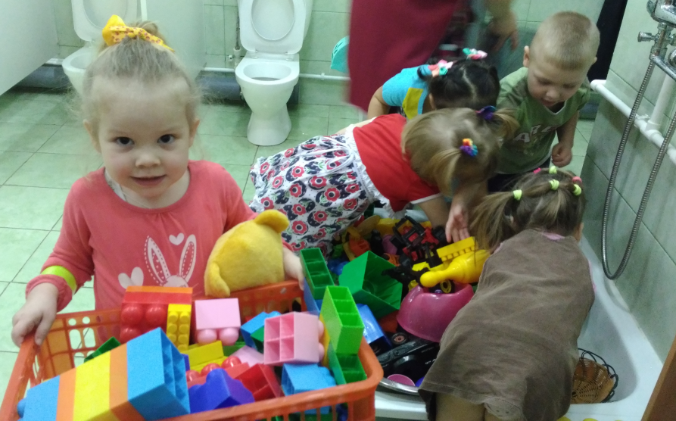
«Чистые игрушки» Поручение– мытье игрушек младшая группа

Slide 11
Трудовая деятельность на воздухе - строим горку младшая группа

Slide 12
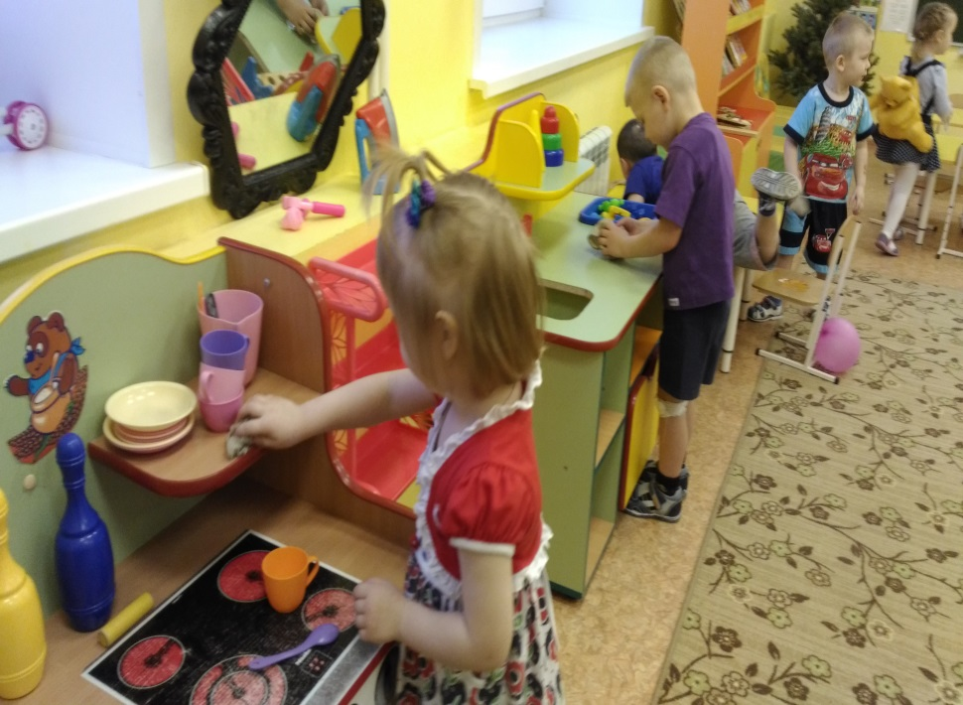
«Мамины помощники» беседа о труде мамы; совместная трудовая деятельность - влажная уборка помещения младшая группа

Slide 13
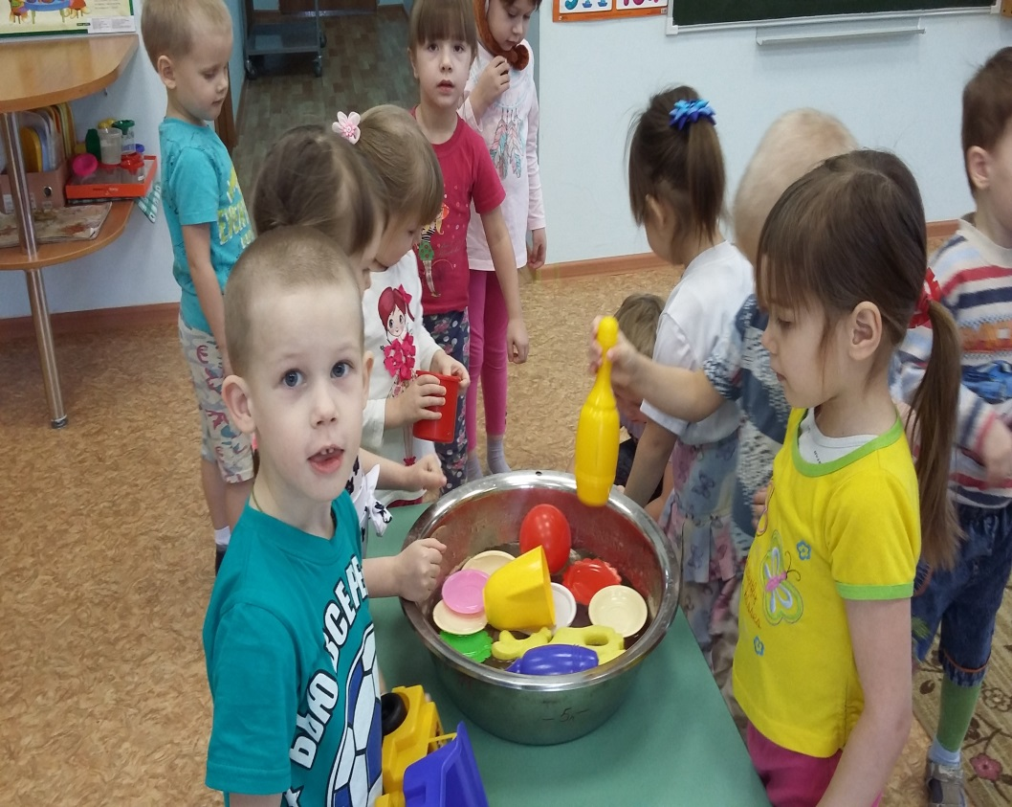
НОД по трудовому воспитанию «Чистые игрушки» средняя группа

Slide 14
Помогли Мишутке вымыть игрушки Средняя группа

Slide 15
Хозяйственно-бытовой труд – дежурство по столовой старшая группа

Slide 16
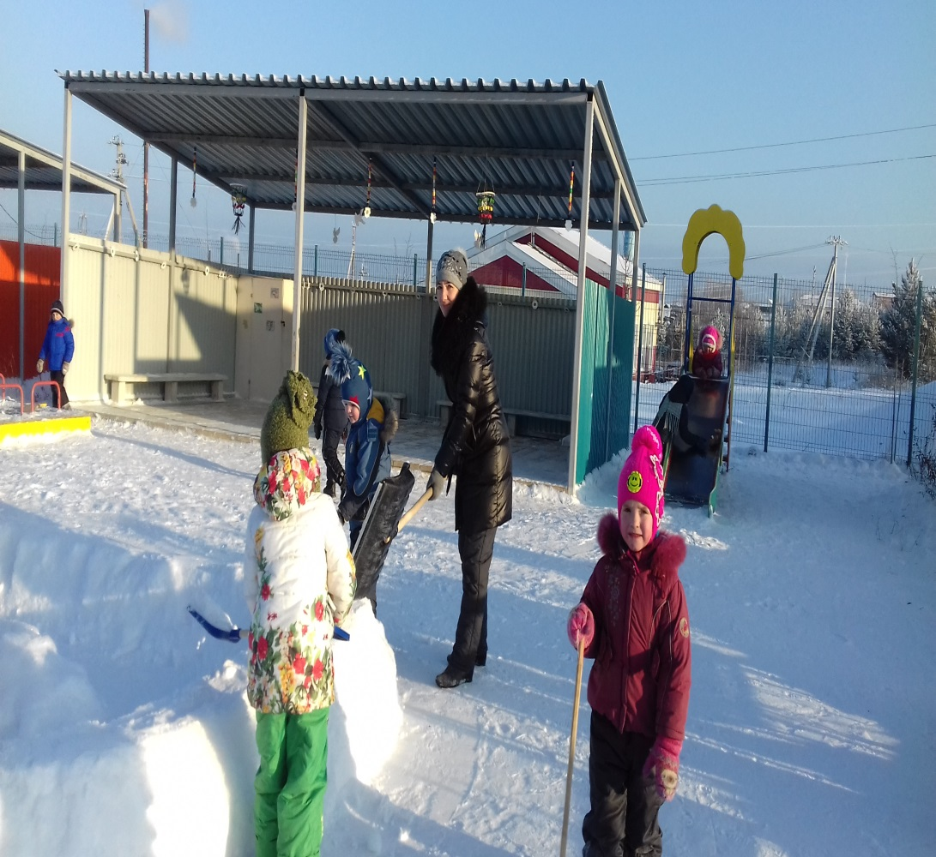
Трудовая деятельность на воздухе - строим лабиринт старшая группа

Slide 17
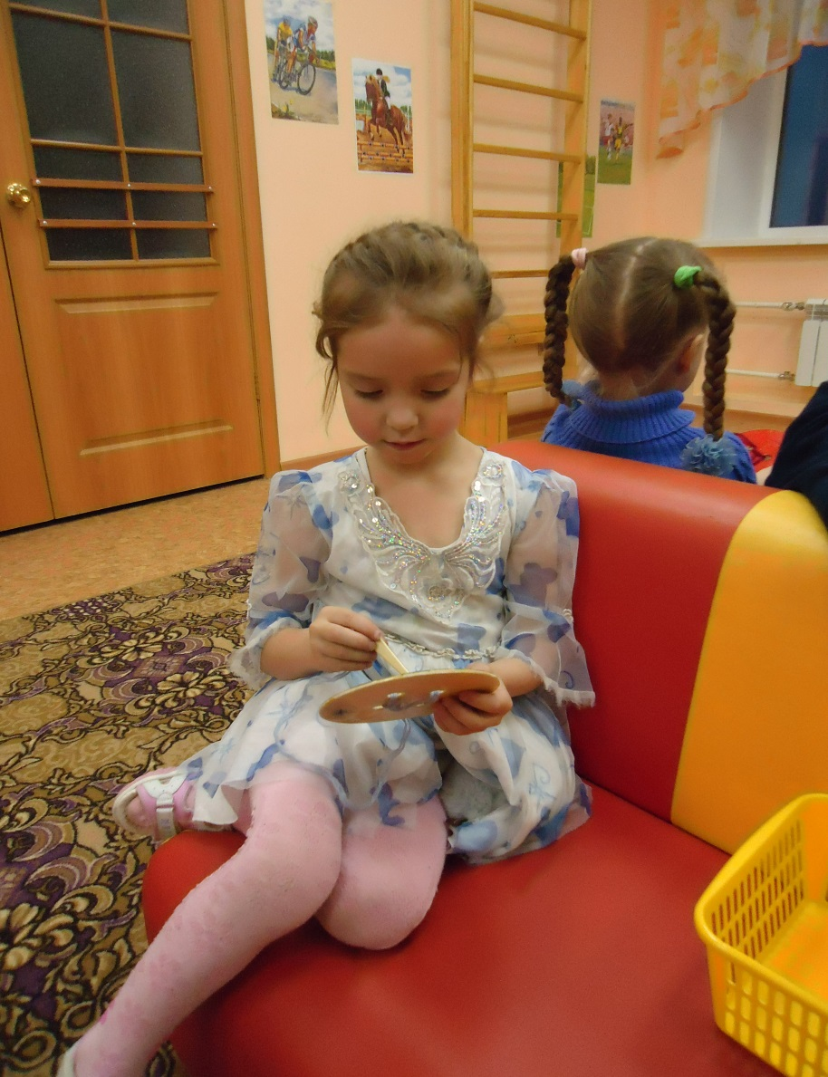
Учимся пришивать пуговицы старшая группа

Slide 18
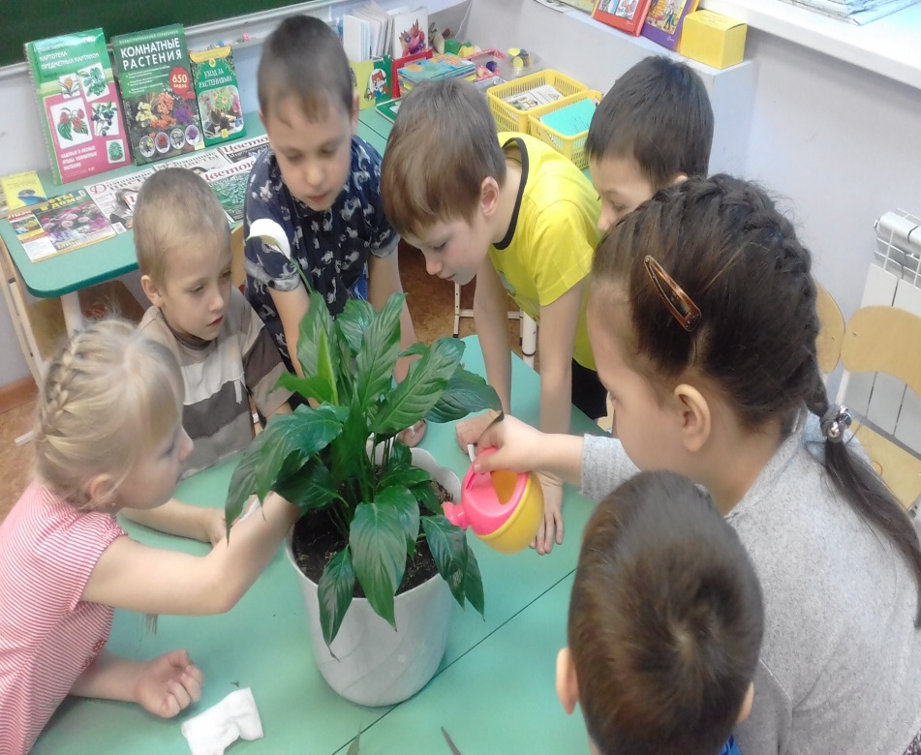
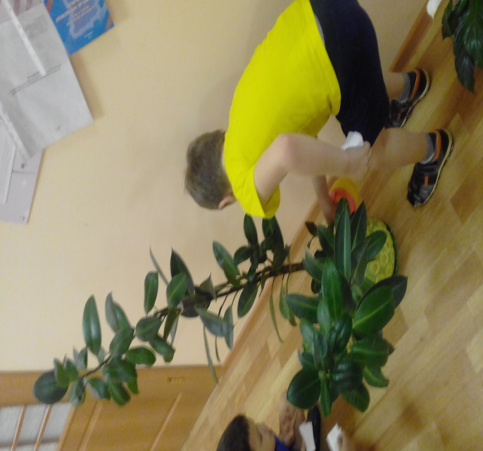
Хозяйственно-бытовой труд. Ухаживаем за растениями. Подготовительная группа

Slide 19
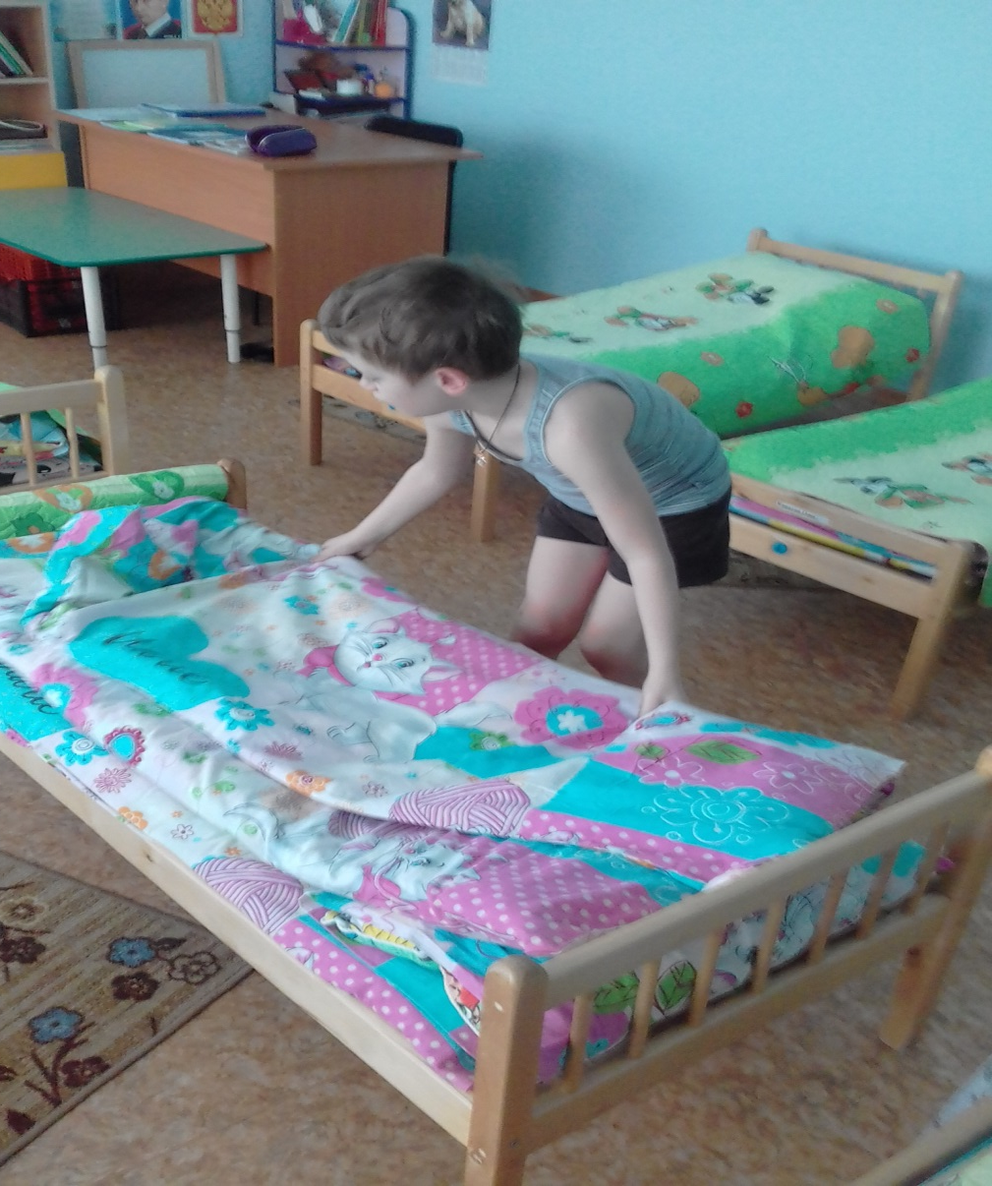
Хозяйственно-бытовой труд. Заправляем кровати после сна. Подготовительная группа

Slide 20
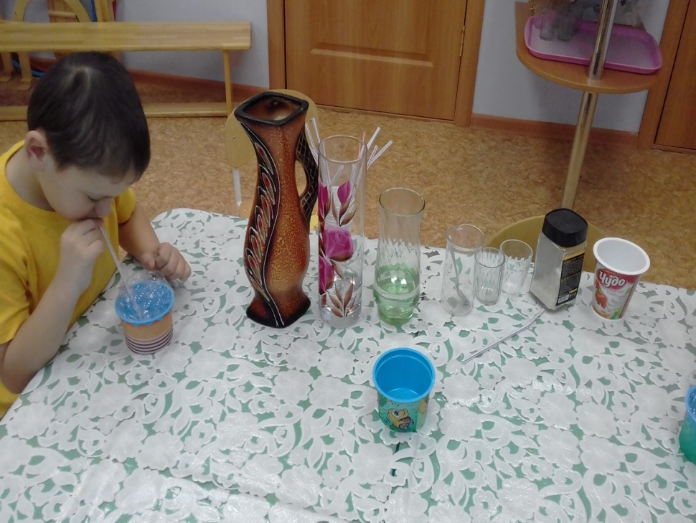
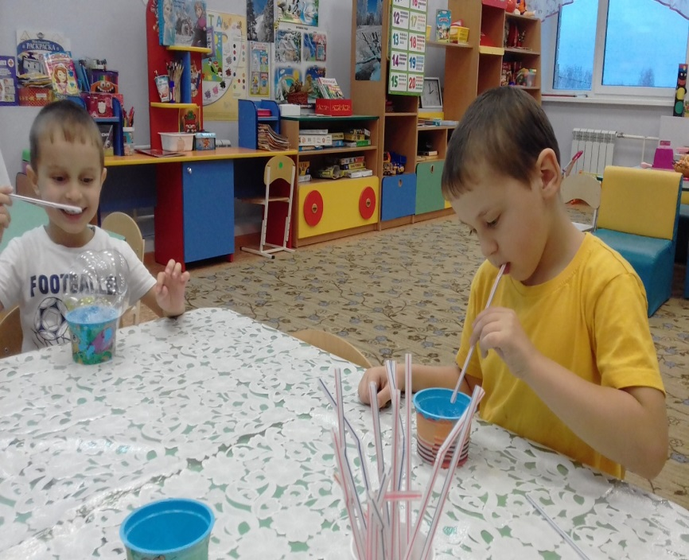
Формирование представлений о труде взрослых. Знакомимся с трудом стеклодувов. Подготовительная группа.

Slide 21
Спасибо за внимание!

